Slide 1

ПРОЕКТ
«Школа Активного Гражданина»
«Беларусь. Социально-экономические и общественно-политические события декабря»
Декабрь, 2018 год

Slide 2
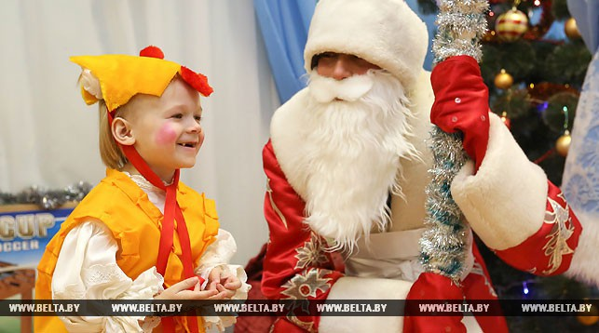
Благотворительная акция «Наши дети» под патронатом Президента Республики Беларусь
Новогодняя благотворительная акция «Наши дети» стартует в Беларуси 10 декабря 2018 года.
Акцию поддержат предприятия города, профсоюзы, БРСМ, общественные организации.

Slide 3
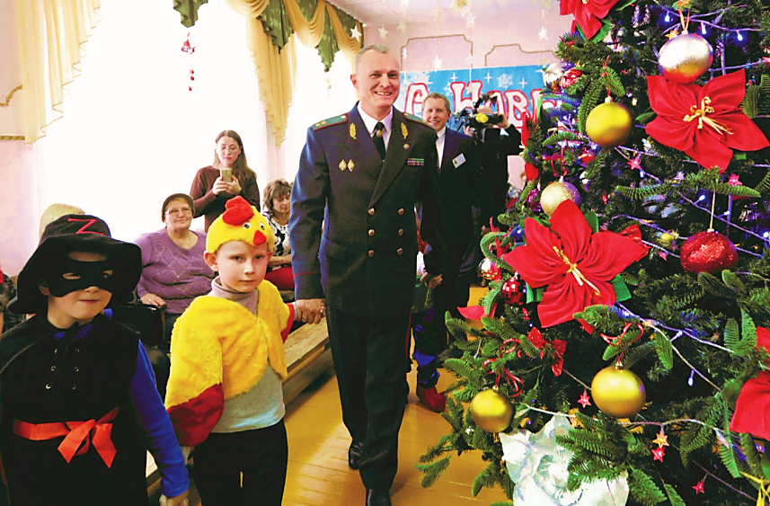
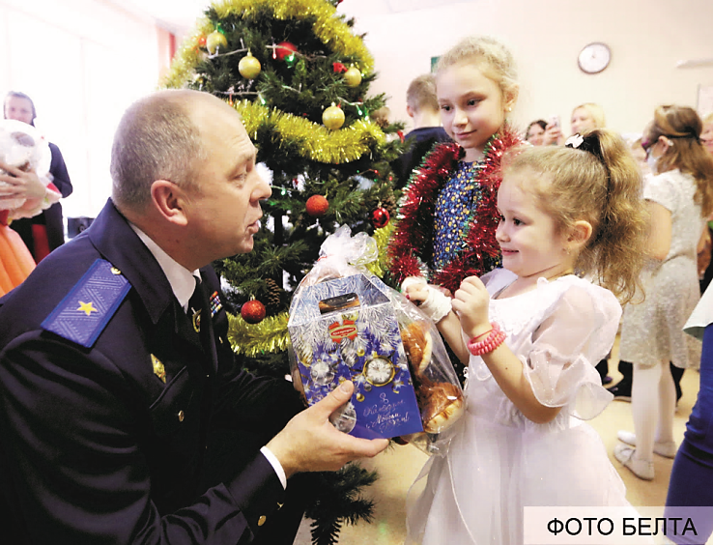
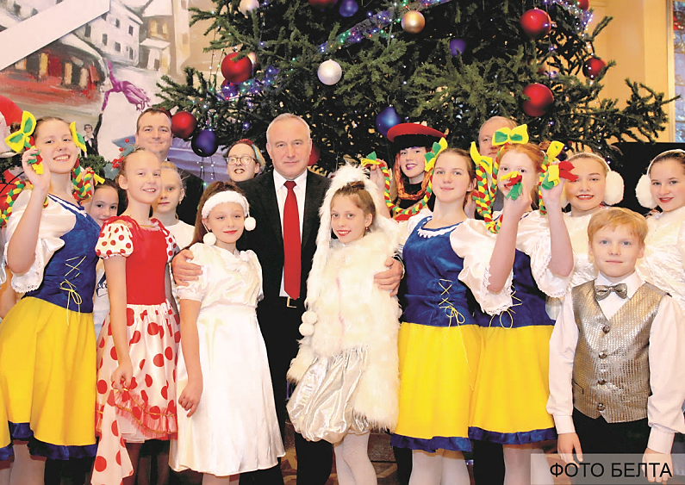
Итоги акции «Наши дети» в 2017 году
21 декабря представители МВД
во главе с Министром
Игорем Шуневичем посетили Радошковичскую школу-интернат для детей-сирот оставшихся без попечения родителей
22 декабря председатель Следственного комитета Республики Беларусь
Иван Носкевич вручил новогодние подарки пациентам 3-й городской детской клинической больницы Минска
Областной благотворительный новогодний праздник собрал в концертном зале «Витебск» около тысячи детей.
Председатель Витебского облисполкома
Николай Шерстнев

Slide 4
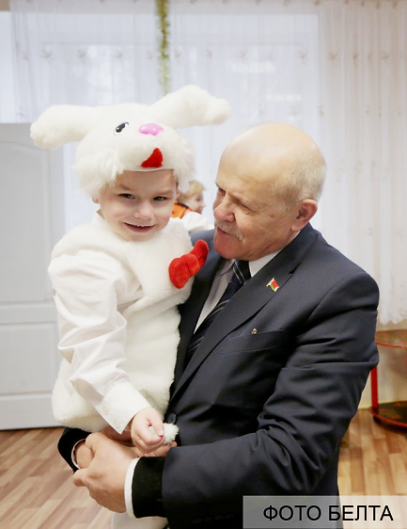
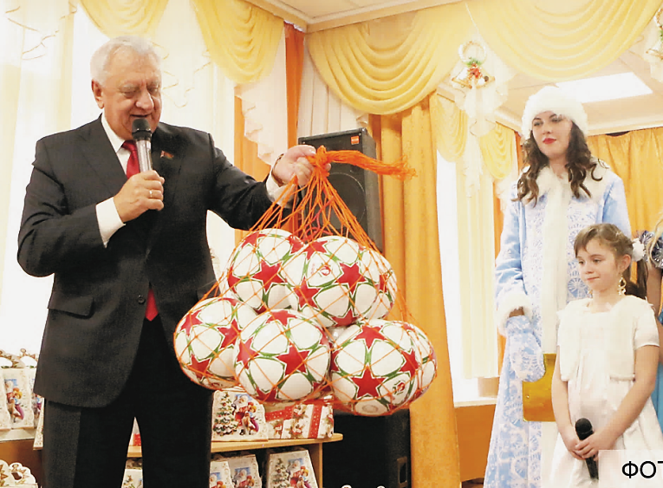
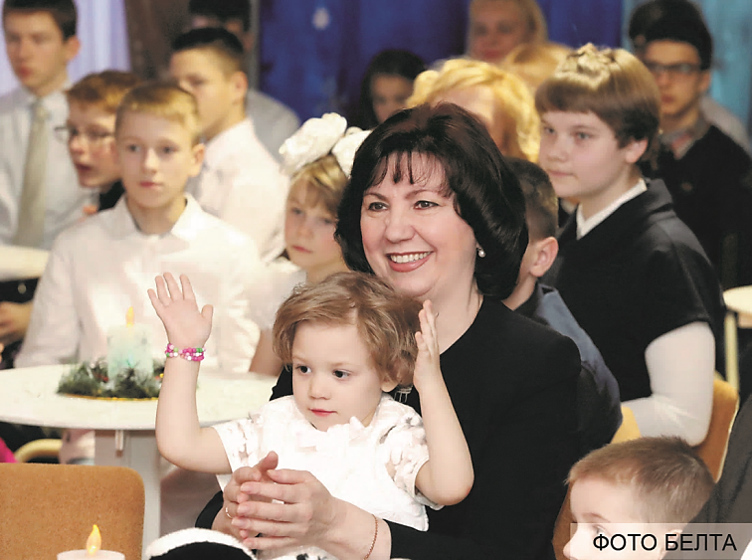
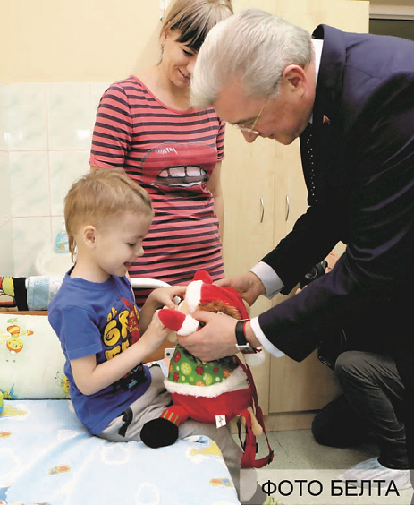
Итоги акции «Наши дети» в 2017 году
Председатель КГК
Леонид Анфимов
26 декабря вручил подарки воспитанникам Ждановичского детского дома
Председатель Совета Республики Национального собрания Республики Беларусь Михаил Мясникович
26 декабря посетил столичный детский дом №5 и вручил его воспитанникам подарки
Глава Администрации Президента Наталья Кочанова посетила 26 декабря столичный детский дом №7 «Семь Я» и вручила его воспитанникам подарки
29 декабря Министр здравоохранения
Валерий Малашко вручил подарки пациентам РНПЦ детской хирургии

Slide 5

Международный детский конкурс песни «Евровидение-2018» прошел 25 ноября 2018 года в городе Минске

Slide 6
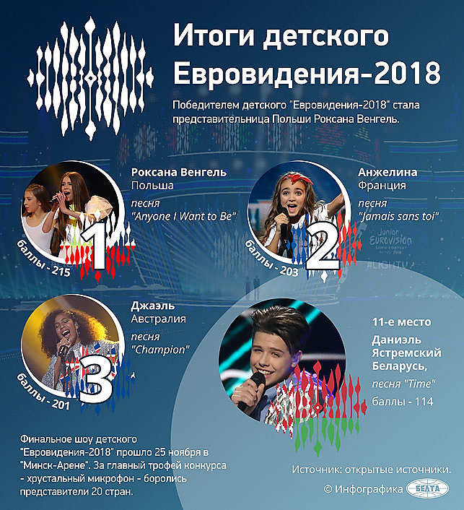

Международный детский конкурс песни «Евровидение-2018»
Организатор и координатор конкурса – Национальная государственная телерадиокомпания.
Главный приз конкурса – хрустальный микрофон.
Приняли участие – представители 20 стран (рекордное количество стран-участников за всю историю конкурса).
Конкурсант от Республики Беларусь – Даниэль Ястремский.
Победитель детского «Евровидения-2018» – Роксана Венгель (Польша).

Slide 7

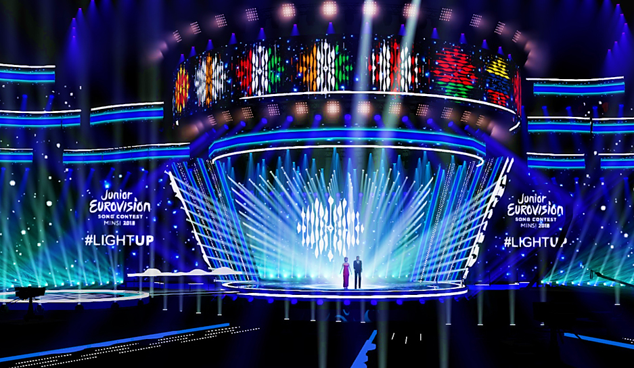


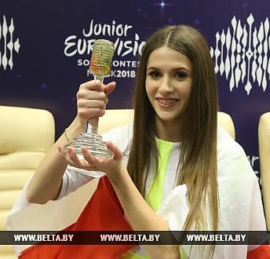
Международный детский конкурс песни «Евровидение-2018»
Роксана Венгель (Польша),
песня «Anyone I Want To Be»
Даниэль Ястремский (Беларусь),
песня «Time»

Slide 8
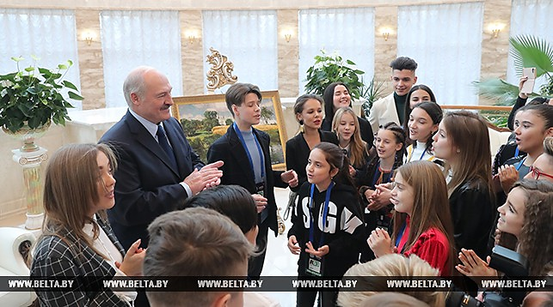
Международный детский конкурс песни «Евровидение-2018»
«Вы уже победители!» - Александр Лукашенко встретился с участниками детского «Евровидения»
20 ноября во Дворце Независимости.

Slide 9
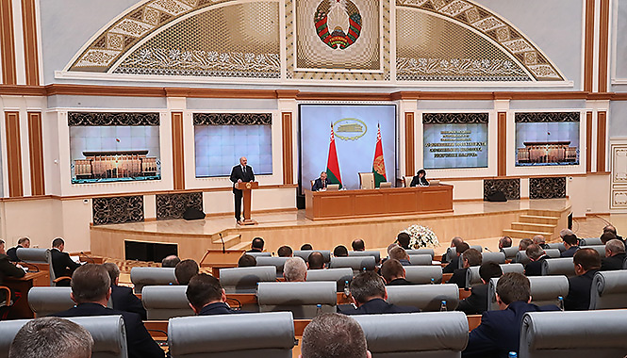
23 ноября 2018 года
Республиканский семинар-совещание о повышении эффективности строительного комплекса Беларуси
Президент Республики Беларусь Александр Лукашенко поставил задачу Правительству совместно с облисполкомами и Минским горисполкомом увеличить объемы строительства жилья для многодетных семей: «Вместе с банками определите необходимые источники финансирования, за два последующих года ликвидируйте образовавшуюся очередь и выйдите на обеспечение многодетных семей жильем в течение одного года, как это предусмотрено Указом № 13».

